Slide 1
Spring boot事务demo
代码示例：https://github.com/nansanhao/database

Slide 2
基本环境
spring boot + maven + mybatis
mybatis使用xml内嵌sql语句的方式完成增删改查。

Slide 3
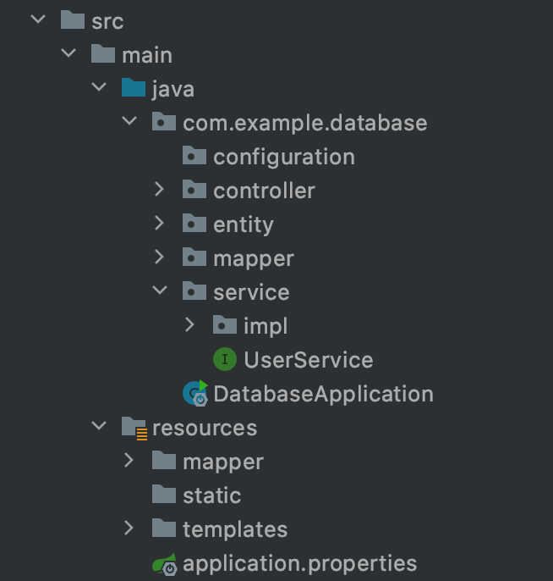
文件目录介绍
java目录下
entity：实体类，对应数据库某一张表
controller：前端控制器，用于放一些路由配置
mapper：数据访问层，用于定义对表操作的接口
service：数据服务层，定义处理业务逻辑的接口，里面的impl是接口的实现类。
resource下
mapper：用于定义数据库操作的xml文件
templates：定义前端模板

Slide 4
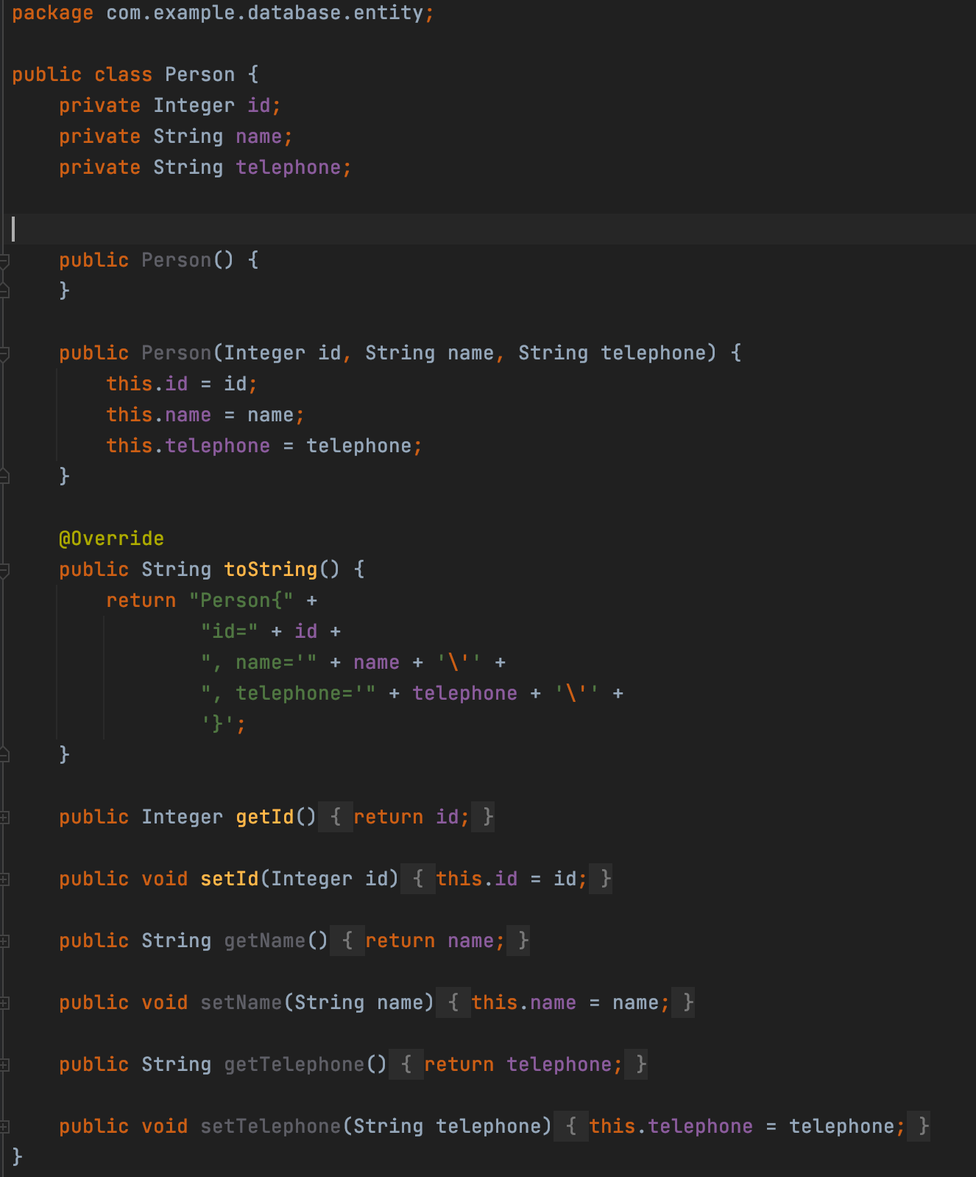
实体定义
在entity目录下定义相关的实体，如右图定义了person表对应的Person实体
要想将数据库中下划线命名方式转为小驼峰类型，可以在 application.properties 中添加配置：
mybatis.configuration.mapUnderscoreToCamelCase=true

Slide 5
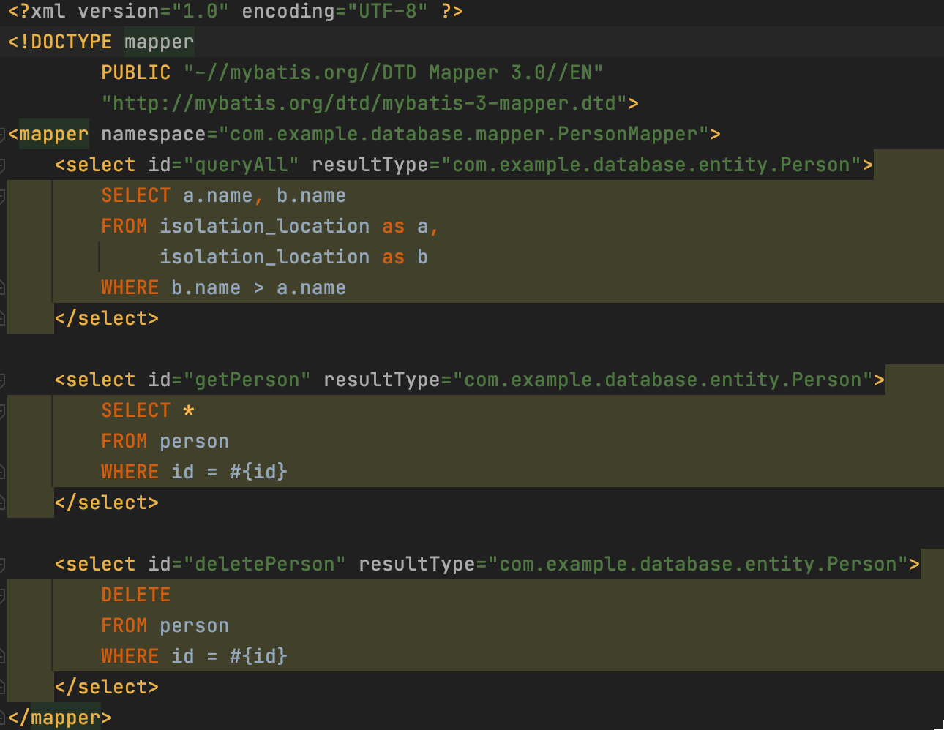
xml文件sql语句编写
java下的mapper和resources下的mapper中的文件是一一对应的。java下的定义接口，resources下的实现接口。
在resources下的mapper可以定义右图中的文件，通过id指向具体的方法

Slide 6
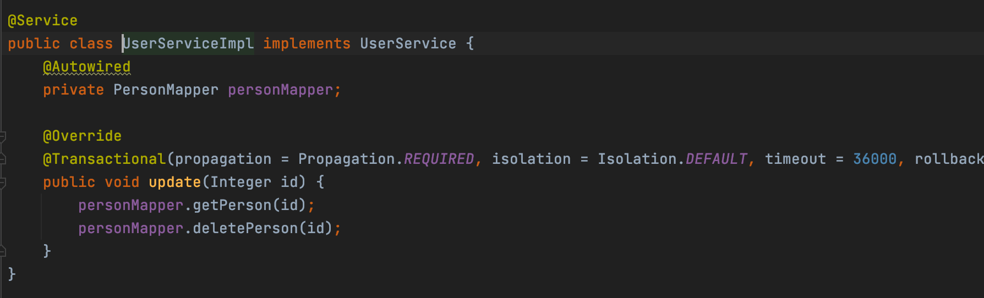
事务编写
使用@Transactional注解编写，此方法即变成事务操作

Slide 7
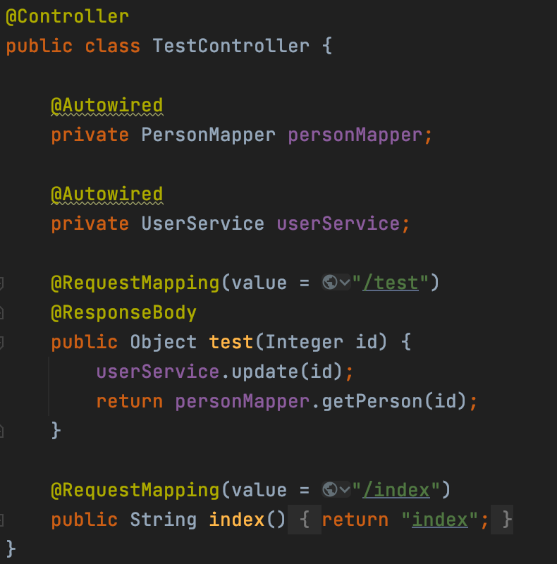
控制器定义
使用注解方式定义，如右图定义了两个路由，/test和/index路由。
/test：执行一个update操作，然后返回一个person查询结果，这里的id是通过/test?id=100这种方式传入。
/index ：返回index.html文件（之后要编写前端展示界面可以如此返回）

